Slide 1
PROTOCOLE SANITAIRE COVID19
ECOLE ELEMENTAIRE ANATOLE France
24 rue de normandie
93290 tremblay en france

Slide 2
5 PILIERS
➢ Le maintien de la distanciation physique
➢ L'application des gestes barrières
➢ La limitation du brassage des élèves
➢ Le nettoyage et la désinfection des locaux et matériels
La formation, l'information et la communication

Slide 3
3 PRINCIPES DE BASE
PRINCIPE N° 1:
DISTANCIATION:1 METRE DE DISTANCE MINIMUM DANS TOUS LES ESPACES: COUR, classe, couloirs, cantine, centre….
Dans les classes pour conserver 1 mètre de distance entre chacun nous ne dépasserons PAS 13 personnes ADULTES COMPRIS (CAPACITÉ MAXIMALE 15 SELON LE PROTOCOLE NATIONAL)
LES ENSEIGNANTS NE POURRONT PAS ASSURER À 100%
* que la distance minimale est
respectée par tous (adultes ou enfants) à
tout moment de la journée
* que cette règle soit respectée pour les temps périscolaire (centre de loisirs, restauration): compétence municipale

Slide 4
3 PRINCIPES DE BASE
PRINCIPE N° 2:
APPLICATION DES GESTES BARRIEREs: * Le lavage des mains doit Ê̂tre rÉalisÉ́ PENDANT AU MOINS 30 SECONDES À minima : - A l’arrivÉe dans l’École ; - Avant de rentrer en classe, notamment aprÈs les rÉ́créations ; - Avant et aprÈs LE repas; - Avant d’aller aux toilettes et aprÈs y Être allÉ ; - AprÈs s’Être mouché, avoir toussé, avoir éternuÉ́ ; - Le soir avant de rentrer chez soi et dÈs l’arrivÉe au domicile.
Eternuer et tousser dans son coude ou dans un son mouchoir
NE PAS SE SERRER LA MAIN POUR DIRE BONJOUR
LES ENSEIGNANTS NE POURRONT PAS ASSURER À 100%
* que les gestes barrières sont
respectés par tous (adultes ou enfants) à
tout moment de la journée (tousser ou éternuer dans son coude ou un mouchoir, ne pas se serrer la main..)
* qu’un approvisionnement conséquent en savon liquide et d’essuie- mains jetables soit respecté (compétence municipale)

Slide 5
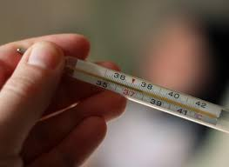
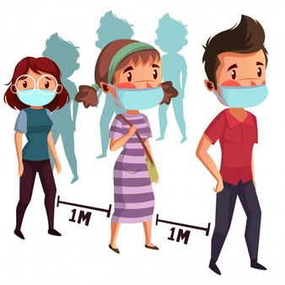
3 PRINCIPES DE BASE
PRINCIPE N° 3 :
OBLIGATIONS FAITES AUX FAMILLES:
les parents s’engagent à prendre la température tous les matins à leur enfant, si plus de 37,8 l’enfant ne peut pas frÉquenter L’ÉCOLE. Ils appellent la directrice ou envoient un mail pour prévenir dans la matinée
SI L’ENFANT OU UN MEMBRE DE LA FAMILLE PRÉSENTE DES SYMPTÔMES DE COVID l’enfant ne peut pas frÉquenter L’ÉCOLE. Ils appellent la directrice ou envoient un mail pour prévenir dans la matinée
EN CAS DE FIEVRE, DE TOUX OU DE MALADIE LES PARENTS S’ENGAGENT A VENIR CHERCHER LEUR ENFANT DANS LES PLUS BREFS DÉLAIS
LES PARENTS S’engagent à EXPLIQUER LES GESTES BARRIERE ET DE DISTANCIATION A LEUR ENFANT. LIRE CE PROTOCLE AVEC LEUR ENFANT
Respecter la distanciation de 1 mètre aux entrées et sorties d’école, ne pas s’attrouper devant l’école
INTERDICTION AUX PARENTS DE PÉNÉTRER DANS L’ÉCOLE
RESPECTER LES HORAIRES D’ENTRÉES ET DE SORTIES
LES ENSEIGNANTS NE POURRONT PAS ASSURER À 100%
Que tous les parents respectent ces obligations
Ils ne pourront pas vérifier la température de chaque élève à l’arrivée à l’école.

Slide 6
AVANT L’ÉCOLE
Les parents doivent prendre la température de leur enfant avant le départ pour l’école. En cas de symptômes ou de fièvre (37,8°C), l’enfant ne devra pas se rendre à l’école.
Les parents aident leur enfant à pré́parer son cartable :
Tout le matériel scolaire individuel nécessaire
- Un RUBIK CUBE , DES FICELLES (strings), UN PETIT JEU (pas de jeu électronique) OU UN livre EST TOLÉRÉ pour la cour il ne pourra pas le prêter à ses camarades
Une petite bouteille d'eau MARQUÉE À SON NOM pour lui permettre d’éviter des dé́placements
- Une boite ou paquet de mouchoirs ainsi qu'un sac pour contenir les mouchoirs souillés
INTERDICTION AUX PARENTS DE PÉNÉTRER DANS L’ÉCOLE
RESPECTER IMPERATIVEMENT LES HORAIRES D’ENTRÉES ET DE SORTIE
LES ENSEIGNANTS NE POURRONT PAS ASSURER À 100%
Que l’enfant ne prête pas son jeu en cachette dans la cour

Slide 7
ENTREES ET SORTIES
16H10 CP CE1 : SORTIE PAR LE PETIT PORTAIL
Ce2 UPE2A : SORTIE PAR LE GRAND PORTAIL
16h20
CM1 et CM2 : SORTIE PAR LE GRAND PORTAIL
MULTINIVEAUX : SORTIE PAR LE PETIT PORTAIL
LES PARENTS DEVRONT RESPECTER LES DISTANCES DE SECURITE A L’EXTERIEUR DE L’ECOLE
RESPECT IMPERATIF DES HORAIRES
LES ENTRÉES ET SORTIES SERONT PLUS LONGUES QUE D’HABITUDE VOUS DEVREZ ÊTRE PATIENTS. TOUTES LES ENTRÉES ET SORTIES DE CLASSE SE FERONT PAR LES PORTES DE CLASSE DONNANT SUR LA COUR
ACCUEIL PAR DES ADULTES AVEC MASQUE
8H20- 8H30
ACCUEIL DES CP ET CE1: PORTAIL des petits LES ENFANTS VONT SE LAVER LES MAINS ET SE RANGENT DEVANT L’ENSEIGNANT
ACCUEIL DES UPE2A ET CE2 : PORTAIL DES GRANDS LES ENFANTS VONT SE LAVER LES MAINS ET SE RANGENT DEVANT L’ENSEIGNANT
8H35-8H45
ACCUEIL des cm1 et CM2: PORTAIL DES GRANDS LES ENFANTS VONT SE LAVER LES MAINS ET SE RANGENT DEVANT L’ENSEIGNANT
ACCUEIL DU GROUPE MULTINIVEAUX: PORTAIL des petits LES ENFANTS VONT SE LAVER LES MAINS ET SE RANGENT DEVANT L’ENSEIGNANT
11H50
SORTIE AUX 2 PORTAILS HABITUELS
13H4O
entrée par le grand portail OU LE PETIT PORTAIL

Slide 8
DANS LA CLASSE/ 7 groupes/ 85 élèves
MASQUE DECONSEILLÉ POUR LES ÉLÈVES (ils risquent de se contaminer ET DE CONTAMINER LES AUTRES en cas de mauVAise utilisation). SI VOUS SOUHAITEZ QUE VOTRE ENFANT PORTE UN MASQUE IL DEVRA EN CONNAITRE LES REGLES D’UTILISATION SI IL JOUE AVEC IL SERA CONFISQUÉ VOUS SEREZ INFORMÉS. LUI DONNER UN SAC TYPE CONGÉLATION POUR RANGER SON MASQUE
GEL HYDROALCOOLIQUE PERSONNEL INTERDIT SI BESOIN DE GEL IL SERA FOURNI PAR L’ÉCOLE
1 mètre de circonférence DE DISTANCIATION autour de chaque ÉLÈVE ET DE L’ENSEIGNANT SOIT 4M2 +COULOIRS DE CIRCULATION =
13 personnes MAXIMUM dans la classe adultes compris
PAS DE DÉPLACEMENT EN CLASSE SANS AUTORISATION DE L’ENSEIGNANT ET SENS DE CIRCULATION A RESPECTER EVITER LES ECHANGES DE MATERIELS (LIVRES CAHIERS, CRAYONS…) ENTRE LES PERSONNES. UTILISATION DU MATÉRIEL PERSONNEL DE L’ÉLÈVE PAS DE MATERIEL COLLECTIF
NE PAS ASSEOIR LES ELEVES FACE A FACE
AÉRATION DE LA CLASSE PLUSIEURS FOIS PAR JOUR PAR L’ENSEIGNANT
INTERDICTION AUX ELEVES DE CIRCULER DANS TOUS LES COULOIRS DE L’ÉCOLE
LES ENSEIGNANTS NE POURRONT PAS ASSURER À 100%
* que les gestes barrières et de distanciation sociale sont respectés par tous (adultes ou enfants) à tout moment de la journée (tousser ou éternuer dans son coude ou un mouchoir, être à 1mètre minimum en cas de déplacement..
* Que les élèves n’échangeront pas de matériel

Slide 9
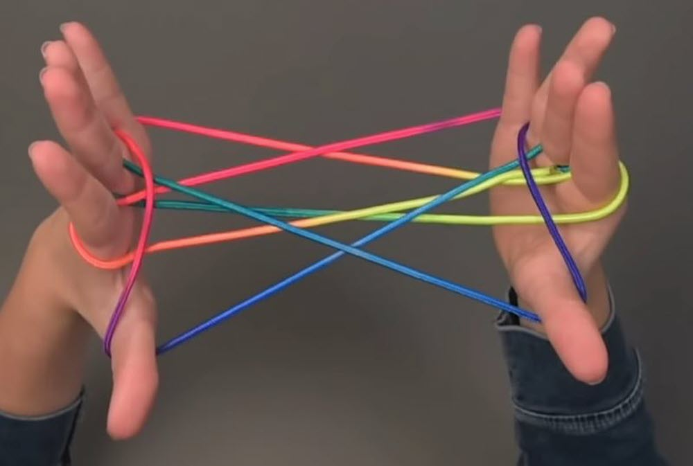
DANS LA COUR
NOUS TOLÉRONS un jeu Rubik Cube, ficelles (strings), une corde à sauter individuelle et un livre. Ce matériel ne pourra pas être prêté à un camarade
GESTES BARRIERE ET DE DistANCIATION A RESPECTER
PAS DE JEUX COLLECTIFS A ECHANGER : PAS DE BALLONS, DE CERCEAUX, DE CORDES…..PAS D’ATELIERS A LA RÉCRÉATION COMME D’HABITUDE
PAS DE JEUX DE CONTACT: JEUX DE CHAT, JEUX DE MAINS, JEUX COLLECTIFS OU A 2…
Les bancs sont neutralisés
RÉCRÉATIONS PAR NIVEAUX DE CLASSES ET ECHELONNÉES
LAVAGE DES MAINS minimum 30S AVANT ET APRES CHAQUE RECRÉATION
PASSAGE AUX TOILETTES 2 PAR 2 POUR CONSERVER LA DISTANCIATION DE 1 MÈTRE DANS LES SANITAIRES
Si l’enfant porte un masque de protection, il doit en connaitre le fonctionnement et ne pas jouer avec. L’adulte pourra lui demande de l’enlever si celui-ci n’est pas utilisé correctement.
Il faudra prévoir une poche (sac de type
congé́lation ou fruits et lé́gumes) pour le transport du masque
RECREATIONS DANS LES 2 COURS DIVISÉES EN 2 PARCELLES
CP ET CE1 : 10H-15H COUR DES PETITS
CE2 ET UPE2A : 10H-15H COUR DES GRANDS
CM1 CM2: 10H15-15H 15 COUR DES GRANDS
MULTINIVEAUX: 10h15-15h15 COURS DES PETITS
LES ENSEIGNANTS NE POURRONT PAS ASSURER À 100%
que les gestes barrières et de distanciation sociale sont respectés par tous (adultes ou enfants) à tout moment de la journée (tousser ou éternuer dans son coude ou un mouchoir, être à 1mètre minimum des autres dans la cour..
qu’aucun objet personnel ne soit échangé

Slide 10
REGLES SANITAIRES A RESPECTER PAR LA VILLE
Nettoyage approfondi de l’école avant la rentrée
Nettoyage APPROFONDI TOUS LES JOURS A LA FIN DES COURS
Nettoyage et désinfection des sols, tables et chaises au minimum 1 fois par jour
Nettoyage et désinfection plusieurs fois par jour lavabos, toilettes, chasses d’eau, loquets, interrupteurs, poignées portes et fenêtres, télécommandes, claviers, écrans , souris, supports pédagogiques, matériel utilisé en classe
Nettoyer avec un détergent usuel et rincer
Désinfecter avec un produit virucide CONFORME À LA ANORME EN 14476 (possibilité d’utiliser des lingettes conformes a cette norme) ou à défaut eau de javel à 2,6 % dosée à 10%
FOURNIR DU SAVON ET DES ESSUIE-MAINS JETABLES EN QUANTITÉ
VIDAGE DES POUBELLES AU MOINS 1 FOIS PAR JOUR
AÉRER LES LOCAUX EN DEHORS DU TEMPS SCOLAIRE
LES ENSEIGNANTS NE POURRONT PAS ASSURER À 100%
Que les produits utilisés sont aux normes (compétence municipale)
Que les nettoyages et désinfections des locaux sont assurés dans les conditions du protocole national ( compétence municipale)
LES ENSEIGNANTS CONTROLERONT VISUELLEMENT QUE LES SALLES SONT PROPRES ET LES POUBELLES VIDÉES

Slide 11
la distanciation physique quelque soit le poste de travail (au moins 1 mètre entre chaque personne pour éviter les contacts directs et une contamination respiratoire et/ou par gouttelettes)
1 ANIMATEUR POUR CHAQUE GROUPE CLASSE
GESTION DE LA RESTAURATION
Le protocole recommandé
Le respect des mesures physiques de distanciation s’applique dans tous les contextes et tous les espaces : les temps de passage, la circulation, la distribution des repas. La gestion des matériels collectifs (plateaux, couverts, brocs d’eau, etc.) est adaptée pour limiter les contacts.
Organiser le lavage des mains avant et après chaque repas.
En cas d’assistance aux élèves pour la prise des repas, veiller à ce que les personnels portent un masque et se lavent les mains entre chaque contact.
Nettoyer les tables, les chaises après chaque service
Prévoir les modalités de distribution d’eau de manière à limiter les contacts.
Adapter la distribution des repas et des couverts pour limiter les contacts.
Aérer le local de prise des repas avant et après
Déposer les déchets dans des poubelles équipées de sacs. Vider les poubelles quotidiennement.
Lavage des mains réguliers et systématique après chaque contact ou utilisation de matériel (à l’eau et au savon bactéricide en restauration) pendant au moins 30 secondes puis un séchage soigneux avec une serviette en papier jetable à usage unique. repas, avant et après être allé Ce lavage devra être également effectué avant et après la prise du aux toilettes, avant et après le port de gants, après s’être touché le visage….
Ventilation des salles de restauration pendant au moins 10 minutes chaque matin, avant et après le déjeuner et le goûter. Seules les portes intérieures donnant accès au restaurant devront rester ouvertes;
les portes de la « zone restauration » devront rester fermées conformément aux règlementations en vigueur (HACCP et sécurité incendie)

Slide 12
ACCUEIL DU MATIN ET DU SOIR
Accueil des familles et des enfants en échelonné
Laisser le portail ouvert en continu
1 Animateur au portail (les parents ne peuvent entrer ni dans la cour, ni dans les locaux)
1 animateur à l’accueil pour inscrire les enfants
1 animateur avec les enfants dans une salle
Les enfants doivent se laver les mains avec du savon à leur arrivée ; Mettre en œuvre le moyen de s’assurer que les enfants se lavent correctement les mains
Répartition des enfants
10 enfants maximum par salle avec un animateur référent
Les espaces de jeux doivent être fermés et les échanges de matériels entre enfants proscrits (espace imitation, construction,…)
Maximum 2 enfants par table, distanciation physique
Accueil du matin et du soir
INSCRIPTION OBLIGATOIRE POUR LE CENTRE DE LOISIRS
Service.enfance@tremblayenfrance.fr
Horaires du centre:
7H30 8H20
16H30 18H30

Slide 13
PROCÉDURE SI CAS SUSPECT de covid DANS L’ÉCOLE
SIGNAUX D’ALERTE CHEZ L’enfant:
FIÈVRE, toux, courbatures, fatigue, vertiges, maux de tête, diarrhée parfois... DOIVENT vOUS ALERTER
Attention parfois les enfants présentent peu de symptômes
Isolement de l’élève ou de l’adulte avec UN masque FOURNI PAR L’ÉDUCATION NATONALE DANS L’ENTRÉE DE LA SALLE RASED
Respect++des gestes barrières ET METTRE UN MASQUE FOURNI PAR L’ÉDUCATION NATIONALE À L’ENFANT
Prise de la température sans contact
Appel de la famille QUI DOIT RéCUPéRER SON ENfaNT SANS DÉLAI
APPELER VOTRE MÉDECIN TRAITANT ET FAIRE UN TEST DE DÉPISTAGE DANS UN DES CENTRES PRÉVUS SI LE MEDECIN LE JUGE NÉCESSAIRE
LA DIRECTRICE PRéVieNt LE MEDECIN SCOLAIRE ET L’INSPECTRICE
Nettoyage des locaux et DES objets touchés PAR L’élève 48 heures en arrière

Slide 14
PROCÉDURE EN CAS DE covid AVÉRÉ
La directrice prévient les autorités académiques et la ville de tremblay en France
Des dépistages pourront être effectués au sein de l’école si les autorités SANITAIRES les jugent nécessaires
Information des personnels et des parents d’élèves par le site de l’école
Nettoyage des locaux et DES objets touchés PAR L’élève 48 heures en arrière
14 JOuRS MINIMUM DE Confinement OBLIGATOIRES pour l’élève et sa famille

Slide 15
LIENS POUR LES FAMILLES POUR L’APPRENTISSAGE DES GESTES BARRIERES
www.dailymotion.com/video/x7tk257
https://www.youtube.com/watch?feature=youtu.be&v=5Zywu4tSTN4&app=desktop
https://padlet-uploads.storage.googleapis.com/486293445/ecf8e1ac6ec5b4a9db23ae75784de9f1/covid_19_Super_H_ros_R1.pdf
www.gouvernement.fr/partage/11434-coronavirus-le-lavage-des-mains
6 gestes pour se protéger et protéger les autres: ecolemariecurie.toutemonecole.fr/posts/2672494
https://www.youtube.com/watch?v=YtzLAmVH2EI
www.logicieleducatif.fr/eveil/enseignement-moral-civique/memory-coronavirus.php

Slide 16
En cas de non-respect des gestes barrièreS et des règles de distanciation sociale, l’enfant sera isolé pour lui reexpliquer les gestes barrières et les parents seront prévenus et reprendront ces gestes avec leur enfant.
EN CAS DE RECIDIVE LES PARENTS SERONT CONVOQUÉS PAR LA DIRECTRICE ET LES AUTORITÉS HIERARCHIQUES PRÉVÉNUES. DES MESURES SUR LA SCOLARISTION POURRONT ÊTRE PRISES.
L’accueil des élèves se fait sur volontariat des parents qui acceptent ce protocole
L’équipe a a cœur d’accueillir vos enfants dans un climat le plus serein possible en respectant toutes les contraintes qui lui sont imposées
Je certifie, M/ME………………………………………….., parents de l’enfant…………………………………
avoir pris connaissance de ce protocole et m’engage à le respecter et à le faire respecter par mon enfant. SIGNATURE:

